Slide 1



PROGRAM EDUKACYJNY
„Skąd się biorą produkty ekologiczne”
Wdrożenie programu

Slide 2

„Skąd się biorą produkty ekologiczne”
to ogólnopolski program edukacyjny dla przedszkoli opracowany przez Główny Inspektorat Sanitarny wspólnie z Ministerstwem Rolnictwa i Rozwoju Wsi.

Slide 3
Idea wprowadzenia programu
Okres przedszkolny jest niezmiernie ważnym etapem kształtowania się postaw determinujących aktualne
i przyszłe zachowania dotyczące zdrowia.
Dlatego też istotne jest edukowanie dzieci
w zakresie prawidłowego żywienia już od najmłodszych lat. Utrwalone wówczas przyzwyczajenia zdrowotne i nawyki decydują o późniejszym stylu życia.
Dodatkowo z badań wynika także, że żywność ekologiczna może mieć związek ze zdrowszym stylem życia.
Konsumenci ekologiczni częściej dbają o dietę i aktywność fizyczną oraz cechuje ich istotnie mniejsze prawdopodobieństwo nadwagi i otyłości.

Slide 4

Idea wprowadzenia programu
Psychologowie i pedagodzy z całego świata podkreślają znaczenie pierwszych lat funkcjonowania dziecka dla jego całożyciowego rozwoju.
Okres przedszkolny jest pierwszym etapem kształcenia, etapem intensywnego rozwoju psychofizycznego dziecka, jak również kształtowania postaw prozdrowotnych. Stąd szczególnie istotnym w tym wieku jest podjęcie działań w ramach edukacji zdrowotnej, będącej niezbędnym, komplementarnym elementem promocji zdrowia.

Slide 5
Idea wprowadzenia programu
Działalność wychowawcza przedszkola powinna być wspomagana przez rodziców w domu. Tylko wtedy stworzone zostaną odpowiednie warunki do najlepszego i wszechstronnego rozwoju dziecka, które będą gwarancją radzenia sobie w dalszej edukacji.
Analiza wyników pięciu programów edukacyjnych dla dzieci w wieku 5–6 lat pokazała, że poziom wiedzy dzieci był istotnie wyższy po przejściu przez program edukacyjny. (Yardimici, 2015)

Slide 6
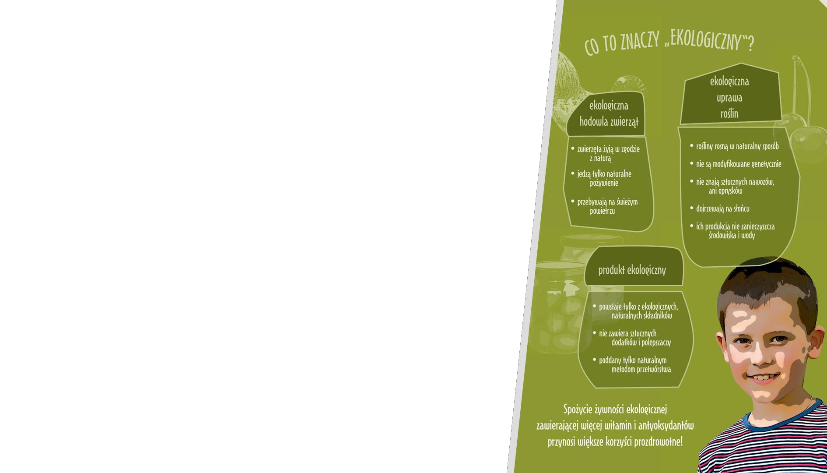
Idea wprowadzenia programu
Właściwe kompetencje prozdrowotne nauczycieli ważnym czynnikiem w kreowaniu kultury zdrowotnej (Matusiewicz i wsp., 2019)
Badani nauczyciele wychowania przedszkolnego wybiórczo podejmują korzystne dla zdrowia działania, istnieje zatem konieczność (chociażby poprzez różne formy doskonalenia zawodowego) modyfikacji ich prozdrowotnych zachowań, szczególnie w tych obszarach, które są przez nich najbardziej zaniedbane: codziennych praktyk zdrowotnych i zachowań profilaktycznych.
Wiedza dotycząca cech konsumenta ekologicznego podstawą do promowania ekologizacji
konsumpcji i szerzej pojętego zrównoważonego stylu życia (Średnicka-Tober i wsp., 2016)
Konsument ekologiczny na ogół jest zdrowszy nie tylko dlatego, że ma lepiej skonstruowaną dietę, ale również dlatego, że prowadzi zdrowszy styl życia, w tym regularną aktywność fizyczną oraz wykazuje mniejsze prawdopodobieństwo wystąpienia nadwagi i otyłości, a także rzadziej sięga po wyroby tytoniowe.
Potrzebne są długofalowe działania w zakresie edukacji konsumentów, już od najmłodszych lat, oraz rzetelne informowanie o właściwościach, wyróżnikach ekożywności, procesie jej certyfikacji co pozwala na rozpoznanie tej żywności i świadomy wybór, zwiększa również zaufanie do tej żywności (Nestrowicz, 2018).

Slide 7

Cel
Kształtowanie prozdrowotnych nawyków wśród dzieci poprzez promocję zbilansowanej i urozmaiconej diety, niskoprzetworzonej, ekologicznej żywności oraz właściwych nawyków w zakresie higieny.
Do kogo skierowany ?
dzieci w wieku 5–6 lat- w przedszkolach
nauczyciele przedszkolni
rodzice i opiekunowie dzieci

Slide 8

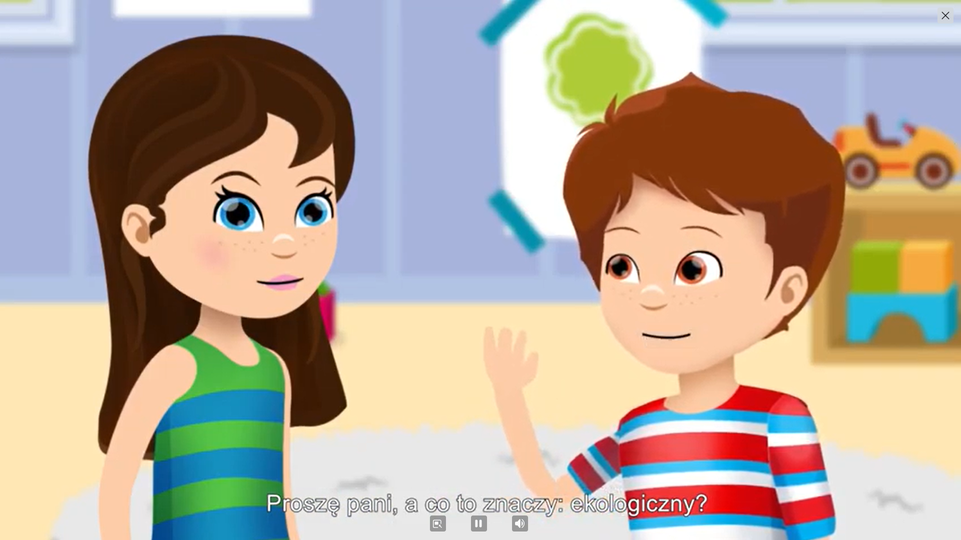
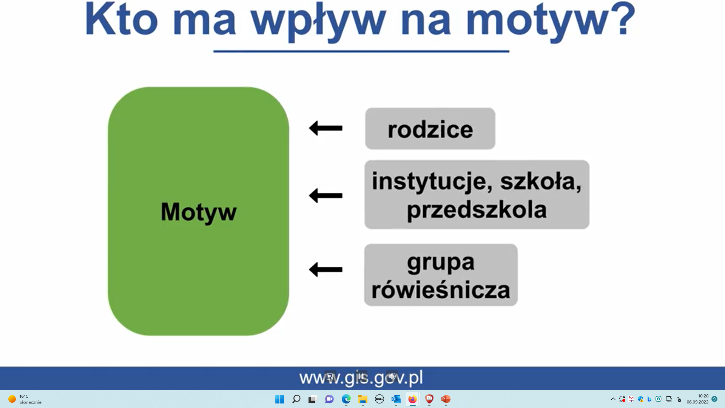
MATERIAŁY ELEKTRONICZNE
Zajęcia w programie „Skąd się biorą produkty ekologiczne” realizowane są poprzez wykorzystanie dedykowanej dzieciom publikacji i filmu animowanego „Skąd się biorą produkty ekologiczne”, jak również opracowanego scenariusza zajęć dla nauczycieli i lekcji pokazowej. Uczestnicy programu zrealizują zajęcia edukacyjne, podczas których nauczą się: skąd się biorą produkty ekologiczne, dlaczego warto je wybierać, jakie są zalecenia zdrowego stylu życia oraz jak przestrzegać zasad higieny, działań profilaktycznych.
Materiały dostępne są na stronie:
https://www.gov.pl/web/gis/skad-sie-biora-produkty-ekologiczne--nowy-ogolnopolski-program-edukacyjny-dla-przedszkoli
Film edukacyjny dla dzieci 12 min.
Webinar dla rodziców

Slide 9



Publikacja

Slide 10
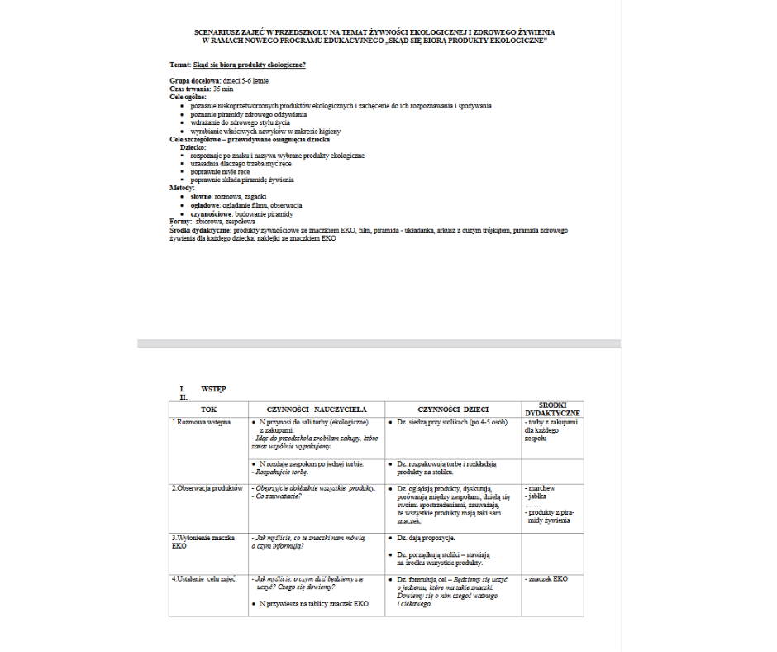
Scenariusze do prowadzenia lekcji dla nauczyciela

Slide 11

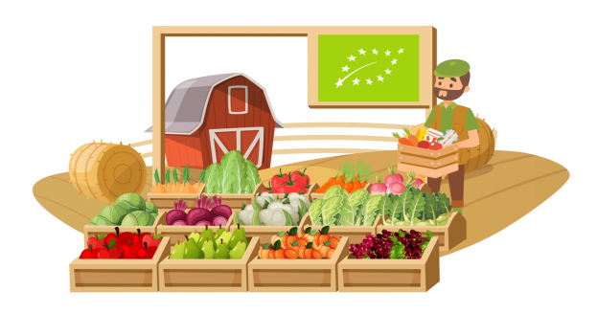
Formy pracy w przedszkolach
Działania realizowane w ramach programu ,w których brali udział rodzice oraz opiekunowie:
organizacja warsztatów (w tym wykonanie m.in.: soków owocowo-warzywnych, kukiełek z warzyw, kanapek z produktów ekologicznych, przygotowanie sałatki owocowej, pieczenie chleba oraz ciasteczek),
założenie ogródka warzywnego,
pogadanka na temat miodu oraz jego walorów,
spotkanie z rolnikiem (zapoznanie się z jego pracą oraz rozmowa na temat ekologicznych upraw),
organizacja zabaw np.: rozpoznanie ziół stosowanych w kuchni,
warsztaty plastyczne,
wspólne zakupy z dziećmi w sklepie z ekologiczną żywnością,
wspólne wycieczki do gospodarstw, ogrodów, sadów,
przeprowadzenie rozmowy z dziećmi na temat zdrowego stylu życia oraz nawyków żywieniowych.

Slide 12
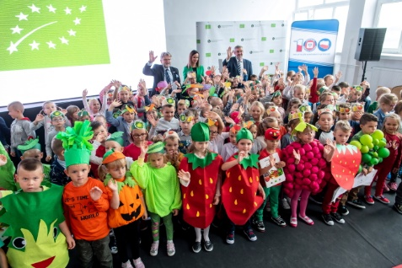
Formy pracy w przedszkolach
Działania realizowane w ramach programu w których brali udział rodzice oraz opiekunowie:
organizacja warsztatów kulinarnych,
zabawy tematyczne (np.: układanie piosenek, quizy wiedzy, wykonywanie prac plastycznych, organizacja „Dnia Zdrowego Jedzenia i Gotowania”, w ramach którego przeprowadzono zajęcia praktyczne z zakresu zdrowego odżywiania),
wycieczki do warzywniaka, piekarni, sklepu zielarskiego, gospodarstwa rolnego, lasu,
zajęcia biblioteczne na temat zdrowego stylu życia w literaturze,
układanie jadłospisu,
wykonywanie gazetki,
organizacja teatrzyku kukiełkowego w wykonaniu nauczycieli,
emisja filmów edukacyjnych,
spotkanie z przedstawicielem służby zdrowia, dietetykiem, pszczelarzem oraz kucharzem.

Slide 13

Przydatne linki
MATERIAŁY (publikacja, scenariusz, filmy):
https://www.gov.pl/web/gis/skad-sie-biora-produkty-ekologiczne--nowy-ogolnopolski-program-edukacyjny-dla-przedszkoli
Film animowany: https://www.youtube.com/watch?v=4VhGmy1zR1w
Lekcja pokazowa: https://www.youtube.com/watch?v=je3E0z1oke0

Slide 14

DZIĘKUJĘ ZA UWAGĘ!
PSSE w ……………..
Ulica…………………
Tel……………….
Email………………..
Yardimici H., Örmeci F.O. et al., Nutrition education in preschool children. The Journal of International Education Science,2015,449–457
Matusiewicz P, Kosiba G, Wrześniewski K.: Zachowania prozdrowotne krakowskich nauczycieli wychowania przedszkolnego. Rozprawy naukowe AWF we Wrocławiu, 2019, 64, 23–32
Nestorowicz R: Asymetria wiedzy a rozwój rynku żywności ekologicznej w Polsce. Handel wewnętrzny,2018;5(376):212-224
Średnicka-Tober D, Kazimierczak R,Ewelina Hallmann E.: Charakterystyka europejskich konsumentów żywności ekologicznej – motywy, działania i implikacje. Problemy Zarządzania,14, 1(58), 2: 100-108
Weissbrot-Koziarska A: Współdziałanie rodziców i nauczycieli przedszkola w przygotowaniu dziecka do podjęcia nauki szkolnej. Roczniki Pedagogiczne,2018; 10(46), 4

